Slide 1



A Importância da Atualização da
Lei Orgânica
Rogério Rodrigues da Silva
Advogado e Presidente Nacional da ABRACAM
Brasília, 04 de Dezembro de 2024

Slide 2

Seja a mudança que você quer ver no mundo.”
Mahatma Gandhi

Slide 3
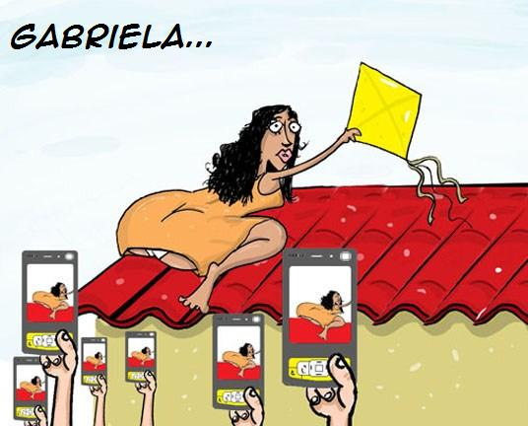
SÍNDROME DE GABRIELA
“Eu nasci assim,
eu cresci assim,
eu sou mesmo assim,
vou ser sempre assim,
Gabriééééééééééla...”

Slide 4
O QUE TEM IMPEDIDO AS MUDANÇAS NECESSÁRIAS?
SERIA A SÍNDROME DE GABRIELA?
QUEM JÁ OUVIU FALAR?
OCORRE EM TODA CÂMARA MUNICIPAL E IMPEDE QUE ÀS MUDANÇAS NECESSÁRIAS ACONTEÇAM.
TEM SEMPRE UM OU MAIS FUNCIONÁRIOS QUE SE JUNTAM E DIZEM: “MAS AQUI NUNCA FOI FEITO ASSIM!”

Slide 5

O Duodécimo da sua Câmara será MAIOR com a definição da Base de Cálculo

Slide 6

Implantação do Orçamento Impositivo com a definição de percentuais da receita para emendas individuais dos Vereadores

Slide 7

Vereadores poderão Legislar sobre Matéria Tributária
Vereadores poderão Legislar gerando Despesas

Slide 8

Fortalecimento dos Mecanismos de Fiscalização da Câmara Municipal

Slide 9

Os vereadores poderão atualizar anualmente seus Subsídios pelo Índice da Inflação no Curso da Legislatura

Slide 10

A Câmara fará seu próprio Orçamento para inclusão obrigatória no Orçamento do Município e poderá suplementá-lo

Slide 11

A Câmara Municipal poderá suspender qualquer ato do Prefeito que exorbite o seu poder regulamentar

Slide 12

As contas do município ficarão a disposição da população durante 60 dias anualmente

Slide 13
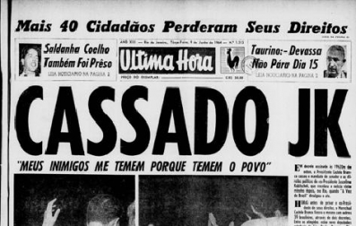
Definição do rito processual para cassação do mandato do Prefeito e Vereador (Decreto Lei 201/67)

Slide 14
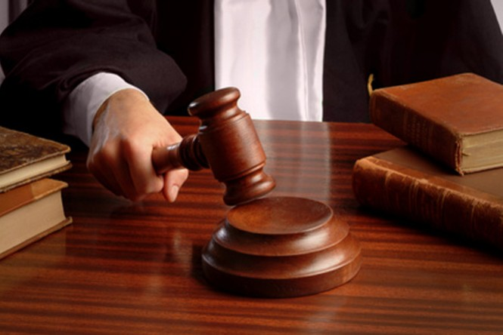
Definição do rito processual para julgamento das Contas do Prefeito

Slide 15

Transição Administrativa

Slide 16

Definição das infrações político administrativas do Prefeito Municipal
(Decreto Lei 201/67)

Slide 17

Obrigatoriedade de Realização de Audiências Públicas a cada quadrimestre para avaliar o cumprimento das Metas Fiscais
(Art.9º §4º da LC 101/2000)

Slide 18

Definição da data base para revisão e recomposição dos vencimentos dos Servidores Públicos
(Art. 37,X da CF/88)

Slide 19

Criação do Fundo Municipal de Me Reaparelhamento do Poder Legislativo Municipal

Slide 20

Subsídio dos Agentes Políticos, Verba Indenizatória, Diária de Viagem, 13º e 1/3 de férias

Slide 21

Iniciativa das Leis
(Privativa e Concorrente)
(Art. 61 §1º)

Slide 22

Eleição Para Diretor de Escola Municipal

Slide 23
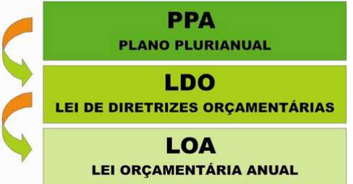
Definição de datas para o envio do PPA, LDO E LOA

Slide 24
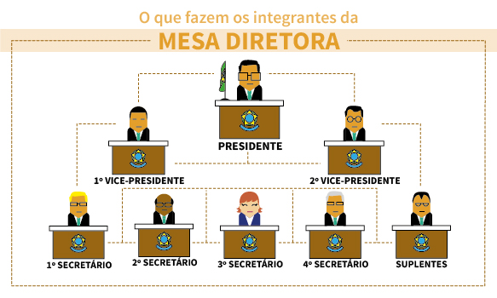
Posse do Prefeito, Vereadores, Eleição da Mesa Diretora e Princípio da Proporcionalidade

Slide 25
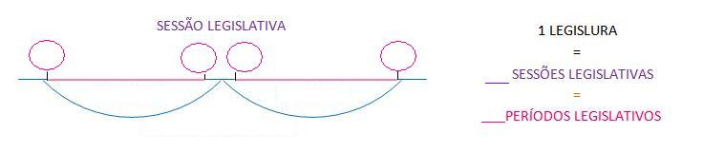
Legislatura, Sessão Legislativa, Períodos Legislativos
e Recesso Parlamentar

Slide 26

Posse de Agentes Políticos, Eleição e Reeleição da Mesa,
Princípio da Proporcionalidade

Slide 27

Lei de Acesso a Informação
(Lei 12.527/2011)

Slide 28

“Nem tudo que se enfrenta pode ser modificado, mas nada pode ser modificado até que seja enfrentado.”
James Baldwin

Slide 29
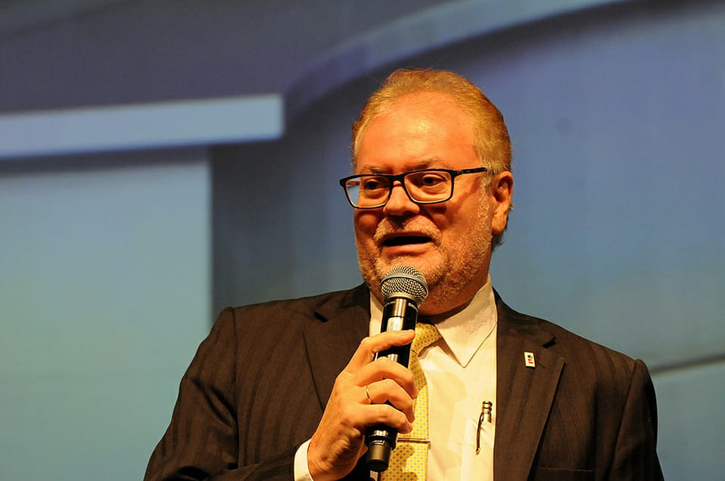
Muito Obrigado!
Rogério Rodrigues da Silva
Presidente Nacional
rogerio.abracambrasil@gmail.com
Brasília / DF
(61)98111-0460
(34)99300-0777

